Slide 1
VY_32_INOVACE_AUT2_13
Převodka řízení

Slide 2
Účel
převod rotačního pohybu volantu a hřídele volantu na natočení kol do rejdu
zvýšení točivého momentu vytvořeného silou řidiče na volant tak, aby mohlo dojít k natočení kol do rejdu

Slide 3
Druhy převodek řízení
Podle druhů převodů rozlišujeme převodky řízení:
hřebenové
maticové
šnekové

Slide 4
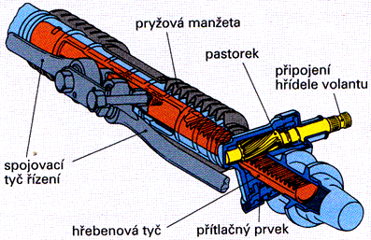
Hřebenová převodka řízení
Při otáčení volantu pastorek posouvá hřebenovou tyč, která posuvný pohyb přenáší přes spojovací tyče a páky řízení na natočení kol do rejdu.

Slide 5
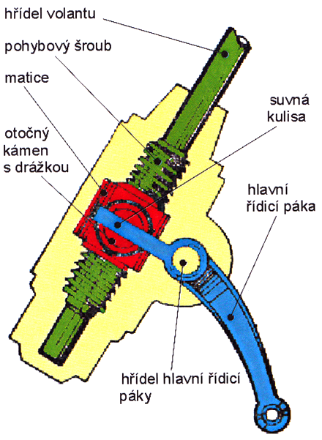
Maticová převodka řízení
Při otáčení volantu se matice posouvá a pohyb se přenáší z matice přes kulisu na hřídel a řídící páku.

Slide 6
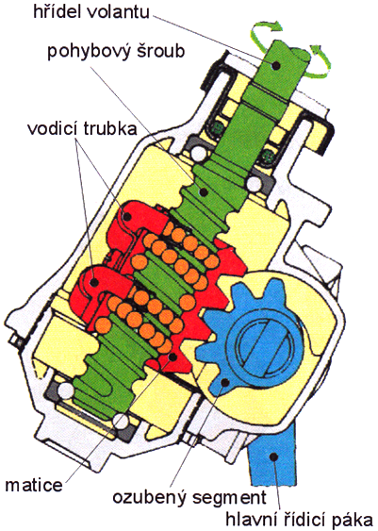
Maticová převodka kuličková
Mezi maticí a šroubem je řada kuliček, které snižují třecí ztráty. Při otáčení šroubu se matice posouvá a její ozubení zapadá do ozubeného segmentu, který natáčí řídící páku.

Slide 7
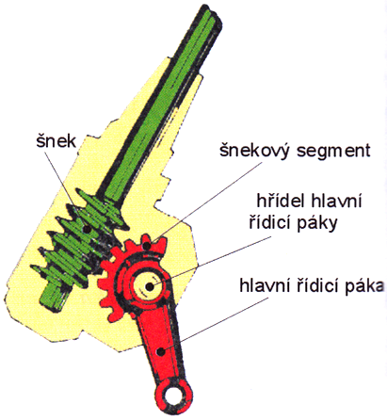
Šneková převodka řízení se segmentem
Šnekový segment je spojený se šnekem a při otáčení šneku segment přenáší pohyb na hlavní řídící páku.

Slide 8
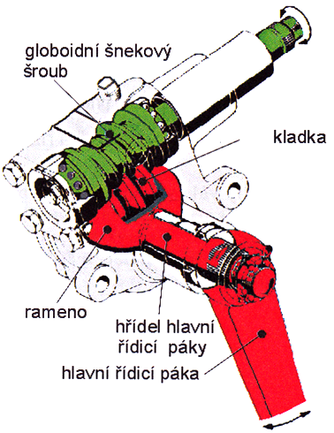
Šneková převodka řízení s kladkou
Při otáčení šnekového šroubu kladka uložená na rameni přenáší přes hřídel pohyb na hlavní řídící páku.

Slide 9
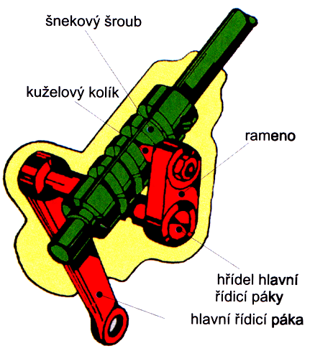
Šneková převodka řízení s kolíkem
Kuželový kolík zapadá do šnekového šroubu je uložen v oku ramene, které je spojeno přes hřídel s hlavní řídící pákou, na kterou přenáší pohyb.

Slide 10
Použitá literatura
GSCHEIDLE, Rolf. Příručka pro automechanika. 3. přeprac. vyd. /. Překlad Iva Michňová, Zdeněk Michňa, Jiří Handlíř. Praha: Europa - Sobotáles, 2007, 685 s. ISBN 978-80-86706-17-7.
GSCHEIDLE, Rolf. Tabulky pro automechaniky: tabulky, vztahy, přehledy, normalizované postupy : matematika, vedení podniku, základní odborné znalosti, materiály, technické kreslení, odborné znalosti, elektrické vybavení, předpisy. Překlad Jiří Handlíř. Praha: Europa-Sobotáles, 2009, 496 s. ISBN 978-80-86706-21-4.
PILÁRIK, Milan a Jiří PABST. Automobily. Vyd. 1. Praha: Informatorium, 2000, 3 sv. ISBN 80-86073-65-33.
JAN, Zdeněk a Bronislav ŽDÁNSKÝ. Automobily: Podvozky. Brno: Avid, 2001, 199 s. ISBN 978-80-87143-03-2.

